Slide 1
Mĩ thuật lớp 4

Slide 2
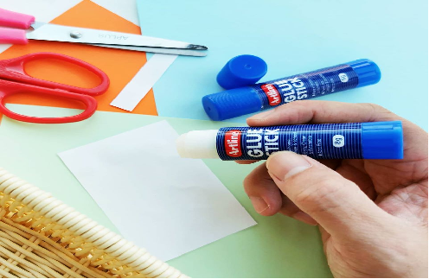
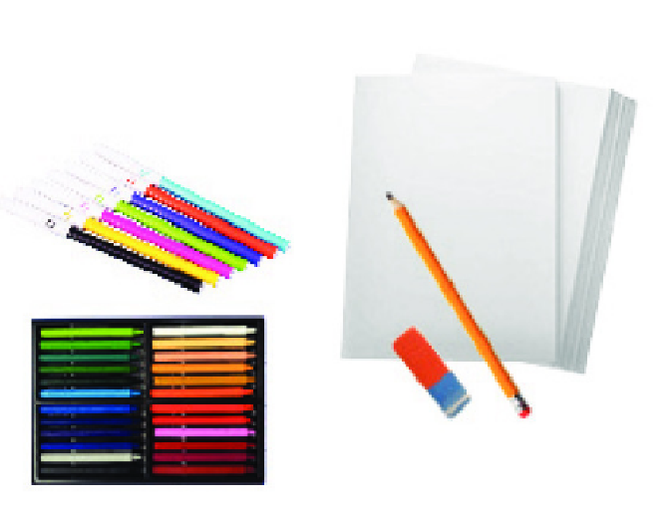
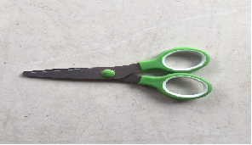
Đồ dùng học tập

Slide 3
Mỹ thuật
Chủ đề: THẾ GIỚI TỰ NHIÊN
Bài 1: SẢN PHẨM MỸ THUẬT VỚI CÁC LỚP CẢNH

Slide 4
KHÁM PHÁ

Slide 5
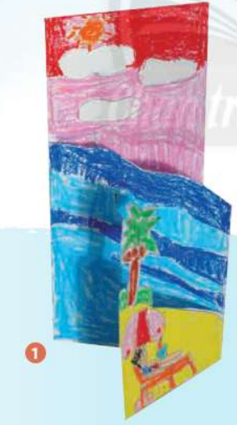

HĐ 1: KHÁM PHÁ
Em hãy quan sát và chia sẻ về:
-Khung cảnh thể hiện trong sản phẩm
- Các lớp hình trong sản phẩm
- Hình thức tạo sản phẩm

Slide 6
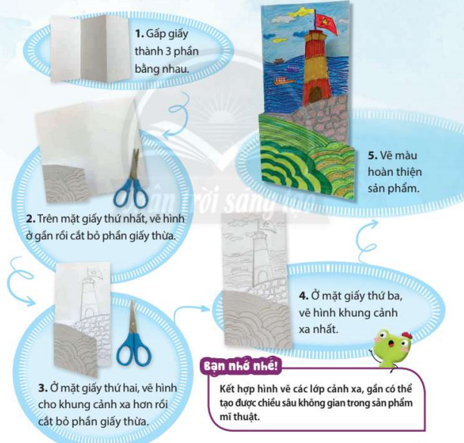
HĐ 2: KIẾN TẠO KIẾN THỨC - KĨ NĂNG
Các bước tạo sản phẩm mĩ thuật với những lớp cảnh xa, gần
Quan sát hình và chỉ ra các bước tạo sản phẩm mĩ thuật với những lớp cảnh xa, gần theo gợi ý dưới đây:

Slide 7


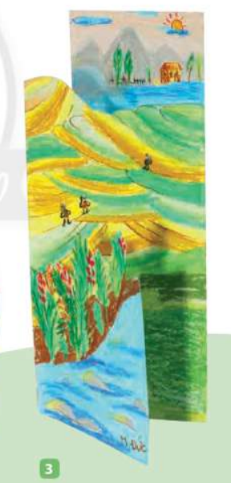
Tham khảo sản phẩm

Slide 8
HĐ 3: LUYỆN TẬP - SÁNG TẠO
TẠO SẢN PHẨM MĨ THUẬT VỚI NHỮNG LỚP CẢNH XA, GẦN

Slide 9
HĐ 4: PHÂN TÍCH - ĐÁNH GIÁ
Câu hỏi thảo luận
+ Sản phẩm mĩ thuật yêu thích
+ Hình, màu trong mỗi lớp cảnh
+ Cách phối hợp các lớp cảnh.
+ Em có ý tưởng điều chỉnh như thế nào để sản phẩm thể hiện không gian rõ hơn?

Slide 10
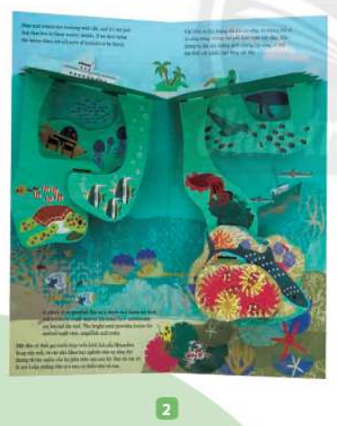
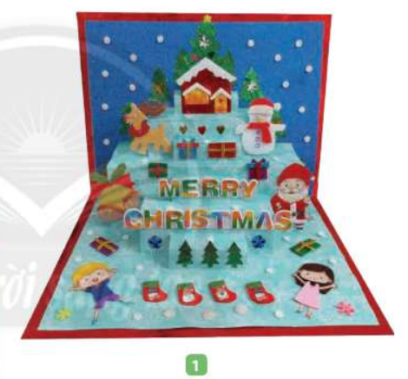

HĐ 5: VẬN ĐỘNG - PHÁT TRIỂN
Tìm hiểu các lớp cảnh trong sản phẩm mĩ thuật

Slide 11
TỔNG KẾT TIẾT HỌC
Chúc các em chăm ngoan, học giỏi

